Slide 1
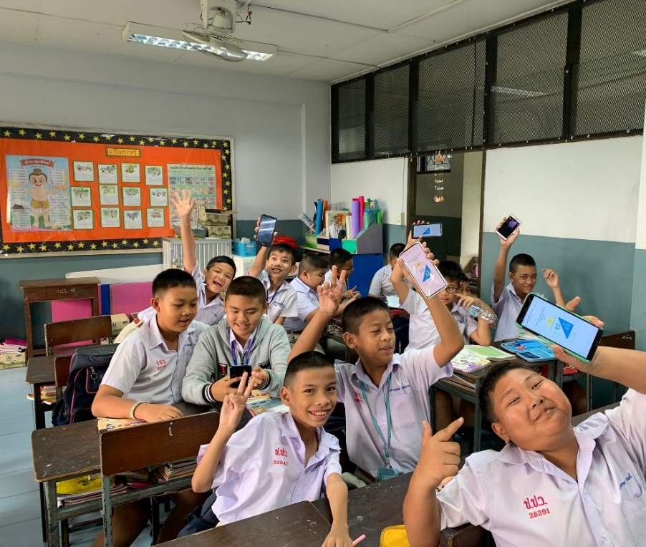
โครงการชัยภูมิ Smart Education
Smart Learning Platform of 21st Century
ก้าวสู่เส้นทางอาชีพอย่างมั่นคงและมีความสุข

Slide 2
โครงการ Chaiyaphum Smart Education
1. ยกระดับคุณภาพการศึกษาโรงเรียนในสังกัด
กิจกรรมที่ 1.1 พัฒนาระบบจัดการเรียนรู้ด้วยการขับเคลื่อนสถานศึกษาตามแนวทางการประกันคุณภาพการศึกษาเพื่อสร้างสมรรถนะผู้เรียนแห่งศตวรรษที่ 21
กิจกรรมที่ 1.2 ให้คำปรึกษา กำกับ และติดตามการยกระดับคุณภาพการศึกษาของสถานศึกษาตามแนวทางการประกันคุณภาพการศึกษาเพื่อสร้างสมรรถนะผู้เรียนแห่งศตวรรษที่ 21
วัตถุประสงค์
2. สนับสนุนให้โรงเรียนในสังกัดใช้พลังงานทดแทนและเทคโนโลยีสะอาด
กิจกรรม สนับสนุนการใช้พลังงานทดแทน และเทคโนโลยีสะอาด (Clean Technology) สำหรับการจัดการเรียนการสอนที่สอดคล้องกับแนวทางการจัดการเรียนรู้ตามทักษะแห่งศตวรรษที่ 21

Slide 3
มาตรฐานผู้เรียน (ด้านผลสัมฤทธิ์ และด้านคุณลักษณะ)
1.1 อ่าน เขียน สื่อสาร และคิดคำนวณ
1.2 คิดวิเคราะห์ มีวิจารณญาณ แลกเปลี่ยน แก้ปัญหา
1.3 สร้างนวัตกรรม
1.4 ใช้เทคโนโลยี สารสนเทศ และสื่อสาร
1.5 มีผลสัมฤทธิ์การเรียนตามหลักสูตร
1.6 ทักษะพื้นฐาน และ
เจตนคติ ความรู้ ที่ดีต่องาน
2.1. คุณลักษณะ ค่านิยมที่ดี
2.2 ภูมิใจในท้องถิ่นและความเป็นไทย
2.3 ย่อมรับอยู่ร่วมกันบนความแตกต่าง
2.4 สุขภาวะร่างกายและจิตสังคม
มาตรฐานกระบวนการจัดการเรียนรู้
1.จัดการเรียนรู้ผ่านกระบวนการคิด ปฏิบัติจริง และประยุกต์ใช้จริง
2. ใช้สื่อ เทคโนโลยี
สารสนเทศ แหล่งเรียนรู้ เอื้อการเรียนรู้
3. บริหารชั้นเรียนเชิงบวก
4. ตรวจสอบประเมินผลผู้เรียนเป็นระบบ ใช้พัฒนาผู้เรียน
5. แลกเปลี่ยนเรียนรู้ สะท้อนผล เพื่อพัฒนาปรับปรุงจัดการเรียนรู้
มาตรฐานการบริหารการจัดการ
1. มีเป้าหมาย วิสัยทัศน์
พันธกิจ
2. มีระบบบริหารจัดการเชิงคุณภาพ
3. พัฒนาวิชาการเน้นคุณภาพผู้เรียนรอบด้านตามหลักสูตรสถานศึกษาทุกกลุ่มเป้าหมาย
4. พัฒนาครู บุคลากร
ให้เชี่ยวชาญทางวิชาชีพ
5. จัดสภาพแวดล้อมกายภาพ สังคม
ที่เอื้อต่อการเรียนรู้
6. จัดระบบเทคโนโลยีสารสนเทศ เพื่อสนับสนุนการบริหารจัดการและการเรียนรู้

Slide 4
มีสมรรถนะพื้นฐาน บนเส้นทางความถนัดของผู้เรียน
การจัดทำแผนพัฒนาคุณภาพการศึกษาอิงระบบประกันคุณภาพ
ผลงานจากกลุ่มประสบการณ์การสื่อสาร
ม.1/ 1.1,1.5
ผลงานจากกลุ่มประสบการณ์การคิดขั้นสูง
ทักษะการเรียนรู้ในศตวรรษที่ 21 (Soft Skill) หรือทักษะทางสังคม
Portfolio
ม.1/ 1.2,1.3,1.4
ผลงานจากกลุ่มประสบการณ์การจัดการตนเอง
ม.1/ 1.6,1.5 ม.1/ 2.4
ทักษะงาน (Hard Skill) หรือทักษะรายวิชา
ผลงานจากกลุ่มประสบการณ์การเป็นพลเมืองที่เข้มแข็ง
ม.1/ 1.5 ม.1/ 2.1,2.2,2.3
มีหน่วยการเรียนรู้ฐานสมรรถนะของรายวิชา
มีชุดสื่อ อุปกรณ์ และเทคโนโลยี ของแผนการเรียนรู้
มีชุดฝึกทักษะความรู้ตามตัวชี้วัด และมีคำอธิบายเกณฑ์คุณภาพของผลงานตามภาระงาน
มีวิจัยชั้นเรียน และ Logbook
พัฒนาสมรรถนะรายวิชา วางเงื่อนไขและสถานการณ์ สร้างภาระงาน ตามเกณฑ์ความสำเร็จ
สื่อสร้างสถานการณ์กระตุ้นปัญหา สมมติฐาน สื่อใช้สืบค้นความรู้ตามตัวชี้วัด ให้เหตุผลกระบวนการเกิดปัญหา สร้างกระบวนการของผลงาน
พัฒนาเทคนิควิธีการจัดการเรียนการสอน ใช้ PLC นิเทศช่วยเหลือและพัฒนา
ตรวจสอบความพอเพียงของความรู้ตามเกณฑ์ตรวจสอบกระบวนการเรียนรู้และประเมินระดับคุณภาพของภาระงานและผลงาน
ม.3/ 1,3
ม.3/ 2
ม.3/ 4
ม.3/ 5
มีแผนพัฒนาคุณภาพการศึกษาของสถานศึกษา และแผนปฏิบัติการประจำปี
มีหลักสูตรสถานศึกษา แสดงแผนการเรียนและรายวิชาความถนัด
มีระบบสนับสนุนการจัดช่องทางวิธีการเรียนการสอน และมีระบบสนับสนุนการบริหารจัดการ
มีแผนพัฒนาความก้าวหน้าวิชาชีพครูรายบุคคล (ID-Plan) ข้อตกลงการพัฒนาผลงาน (PA)
จัดโครงสร้างองค์กร มอบหมายภารกิจงาน รองรับการพัฒนาเอกลักษณ์ความเป็นเลิศ และวัฒนธรรมองค์กร ลงสู่การปฏิบัติ
รองรับการวัดละประเมินบุคลิกภาพ ความถนัดของผู้เรียนข้าแผนและเลือกรายวิชา
คลังสื่อการเรียนรู้ คลังชุดฝึกทักษะความรู้และวัดผลตามตัวชี้วัด คลังทะเบียนแนะนำและเข้าใช้แหล่งเรียนรู้ สถานประกอบการ ให้บริการและจัดเก็บสารสนเทศ และการกำกับติดตามตามตัวชี้วัดโครงการ
บันทึกและกำกับสมรรถนะตามมาตรฐานวิชาชีพ ตามเงื่อนไขข้อตกลงการพัฒนาผลงาน (PA) เพื่อจัดหาและจัดทำหลักสูตรใช้พัฒนาสมรรถนะวิชาชีพครู
ม.2/ 3
ม.2/ 1,2
ม.2/ 4
ม.2/ 5,6

Slide 5
โครงการ Chaiyaphum Smart Education กิจกรรม พัฒนาระบบจัดการเรียนรู้
ด้วยการขับเคลื่อนสถานศึกษาตามแนวทางการประกันคุณภาพ สร้างสมรรถนะผู้เรียนแห่งศตวรรษที่ 21
tlp21.net
ปัญหาและสภาพปัจจุบัน
1. สถานศึกษาไม่ได้ออกแบบโครงการ/กิจกรรมที่ตรงและครอบคลุมภารกิจ ทั้ง 3 มาตรฐาน ครบทุก 21 ประเด็นพิจารณาของการประกันคุณภาพ
2. โครงการ/กิจกรรมที่ปรากฏในแผนปฎิบัติการ ยังเน้นไปที่แผนการจัดซื้อจัดจ้างมากกว่า โครงการ/กิจกรรมเพื่อพัฒนาคุณภาพสถานศึกษา
3. ตัวชี้วัดที่ตรงภารกิจที่ทำให้เกิดผลงานตามโครงการยังไม่สามารถเก็บในรูปแบบสารสนเทศได้ 4. ครูยังขาดเครื่องมือที่สนับสนุนการจัดการเรียนรู้ให้เกิดผลสัมฤทธิ์ทางวิชาการของผู้เรียนและ คุณลักษณะที่พึงประสงค์ให้ได้ตามมาตรฐานของการประกันคุณภาพ
5. ผู้บริหารยังขาดระบบรายงานผลสัมฤทธิ์ของการดำเนินงานที่สะท้อนผลต่อประเด็น พิจารณาของการประกันคุณภาพและการใช้งบประมาณได้ตรงกับแผนที่ได้กำหนด

Slide 6
โครงการ Chaiyaphum Smart Education
tlp21.net
กิจกรรม พัฒนาระบบจัดการเรียนรู้ด้วยการขับเคลื่อนสถานศึกษาตามแนวทางการประกันคุณภาพ สร้างสมรรถนะผู้เรียนแห่งศตวรรษที่ 21
ประกอบด้วย
ระบบเทคโนโลยีสารสนเทศ
ครุภัณฑ์
ระบบจัดทำแผนเพื่อประกันคุณภาพสถานศึกษา จำนวน 1 ระบบ
ระบบสนับสนุนการจัดการเรียนรู้และดูแลช่วยเหลือนักเรียน จำนวน 1 ระบบ
ระบบบริหารจัดการหลักสูตร IOT and Digital จำนวน 1 ระบบ
ศูนย์ประมวลผลกลาง และระบบเครือข่าย จำนวน 1 ชุด
เครื่องคอมฯ สำหรับประมวลผล แบบที่ 2 จำนวน 53 ชุด
เครื่องสำรองไฟฟ้า ขนาด 800 VA จำนวน 52 ชุด
ครุภัณฑ์สื่อสารโทรคมนาคมประจำส่วนกลาง จำนวน 1 ชุด
ครุภัณฑ์สื่อสารโทรคมนาคมประจำโรงเรียน จำนวน 26 ชุด
โครงข่ายสัญญาณ IoT LPWAN จำนวน 52 ชุด

Slide 7
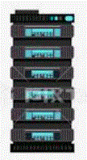
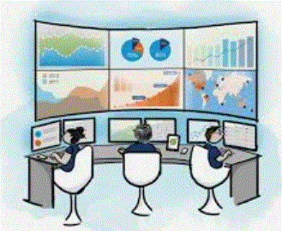
โครงการ Chaiyaphum Smart Education
tlp21.net
ระบบจัดทำแผนเพื่อการประกันคุณภาพ
รายงานผลการปฎิบัติงานประจำปี
Call Center
โครงสร้างระบบ
ครู
ศูนย์
สตูดิโอประจำโรงเรียน
Call Center
คลังบทเรียน
&
คลังข้อสอบ
การบ้าน
Command Center
ครุภัณฑ์สื่อสาร โทรคมนาคม
ระบบจัดการเรียนรู้และดูแลช่วยเหลือ
ศูนย์ประมวลผล อบจ. ชัยภูมิ
+
นักเรียน
หลักสูตร
IOT and Digital Platform
Thai
MOOC
Command Center

Slide 8
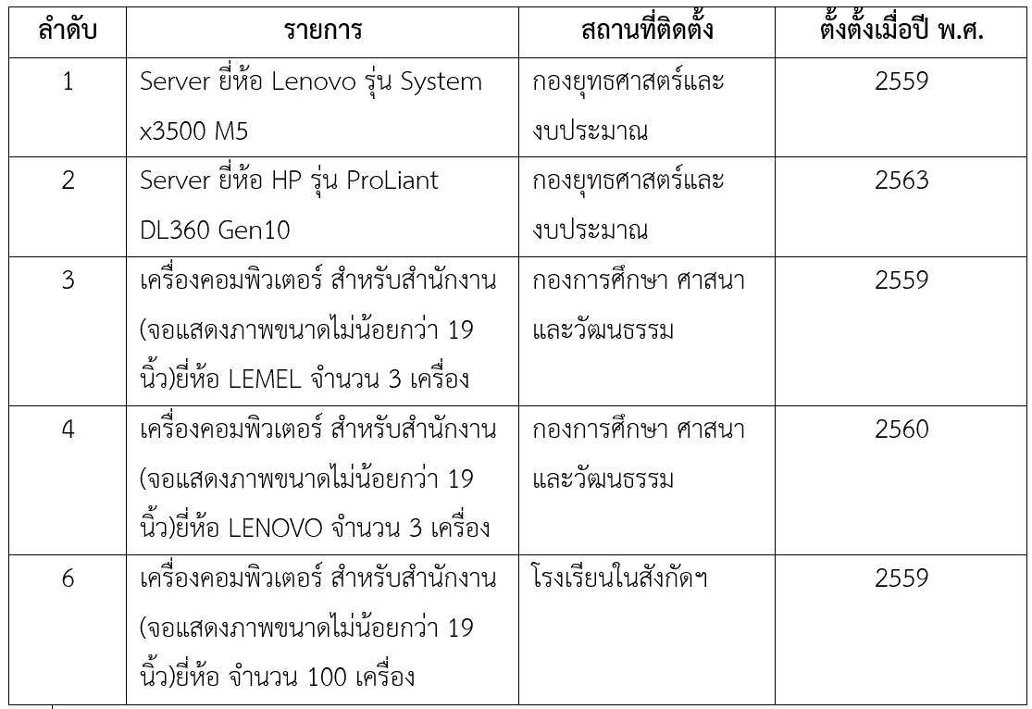
โครงการ Chaiyaphum Smart Education
tlp21.net
ครุภัณฑ์ที่มีในปัจจุบันมีภาระงานอยู่ ไม่สามารถนำมาใช้กับโครงการได้

Slide 9
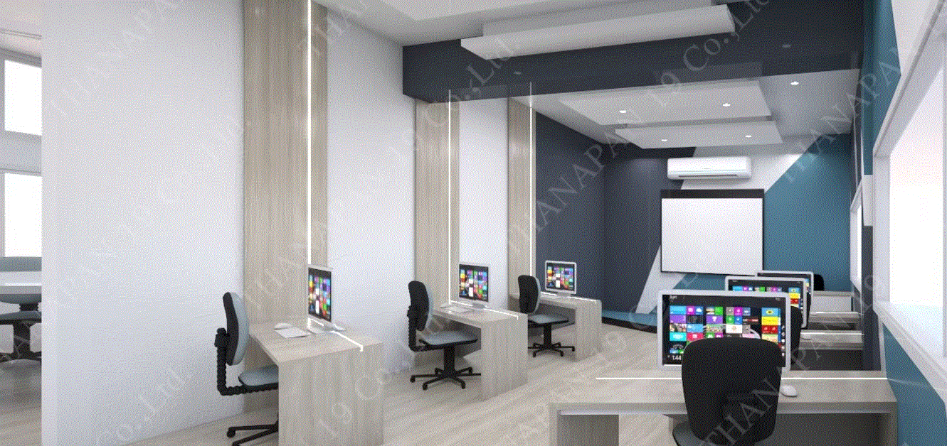
โครงการ Chaiyaphum Smart Education
tlp21.net
Call Center and Command Center

Slide 10
โครงการ Chaiyaphum Smart Education
tlp21.net
Call Center and Command Center

Slide 11
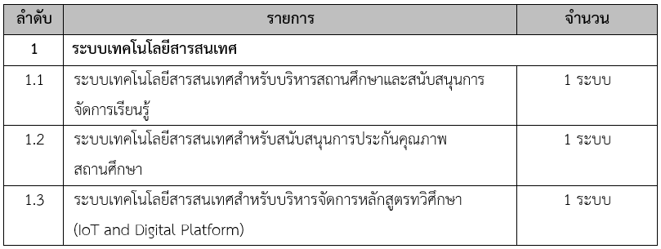
โครงการ Chaiyaphum Smart Education
tlp21.net
รายละเอียดระบบสารสนเทศที่ขออนุมัติ

Slide 12
โครงการ Chaiyaphum Smart Education
tlp21.net
1.1 ระบบเทคโนโลยีสารสนเทศสำหรับสนับสนุนการจัดทำแผนเพื่อการประกันคุณภาพสถานศึกษา วัตถุประสงค์การใช้งาน
1. จัดทำแผนพัฒนาการจัดการศึกษาของสถานศึกษาในสังกัด ให้เป็นมาตรฐานในการนำนโยบายไปสู่การปฏิบัติ
2. กำกับ ตรวจสอบ การพัฒนาคุณภาพให้เป็นไปตามมาตรฐานและประเด็นพิจารณาการประกันคุณภาพที่ระบุไว้ตามกฎกระทรวง
3. พัฒนาโครงสร้างการขับเคลื่อนกลยุทธ์ของท้องถิ่นไปจัดทำโครงการ/กิจกรรม ให้ตรงตาม นโยบายของท้องถิ่นที่สามารถตรวจสอบ กำกับ ติดตาม ผลการดำเนินงานที่เป็นปัจจุบันได้
4. ผู้บริหารสามารถตรวจสอบ กำกับ ติดตาม การใช้จ่ายเงินและงบประมาณให้เกิดประสิทธิภาพ และถูกต้อง ตามระเบียบ
Action Plan & Self Assessment Report

Slide 13
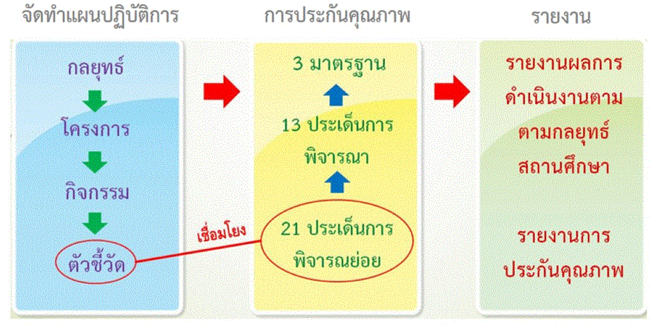
โครงการ Chaiyaphum Smart Education
tlp21.net
1.1 ระบบเทคโนโลยีสารสนเทศสำหรับสนับสนุนการจัดทำแผนเพื่อการประกันคุณภาพ สถานศึกษา ใช้กระบวนการกประกันคุณภาพเป็นตัวขับเคลื่อนสถานศึกษา

Slide 14
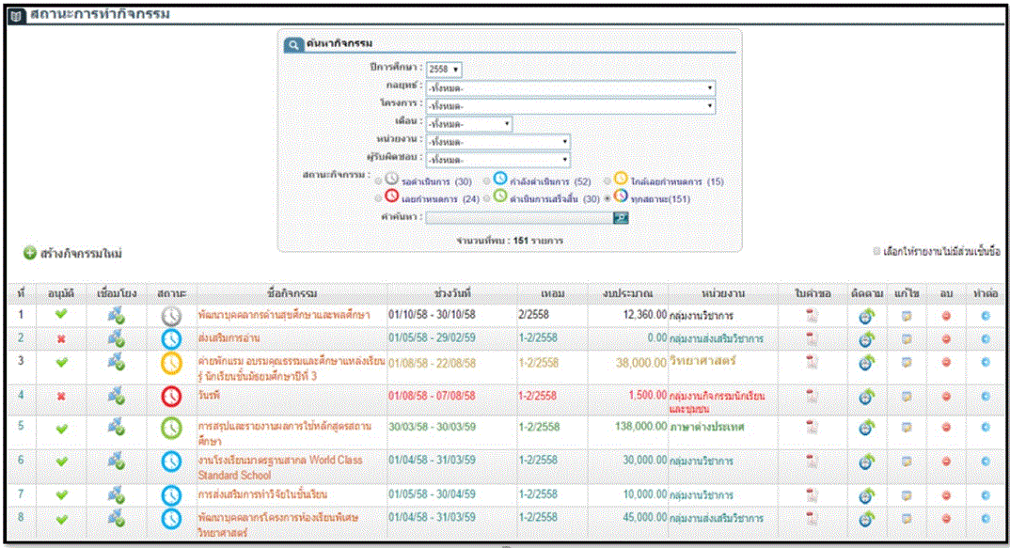
โครงการ Chaiyaphum Smart Education
tlp21.net
มีรูปแบบรายงานเพื่อของผู้บริหารใช้ในการติดตามการดำเนินงาน ทั้งในแง่การประกันคุณภาพการศึกษาและการใช้งบประมาณให้ได้อย่างมีประสิทธิภาพ

Slide 15
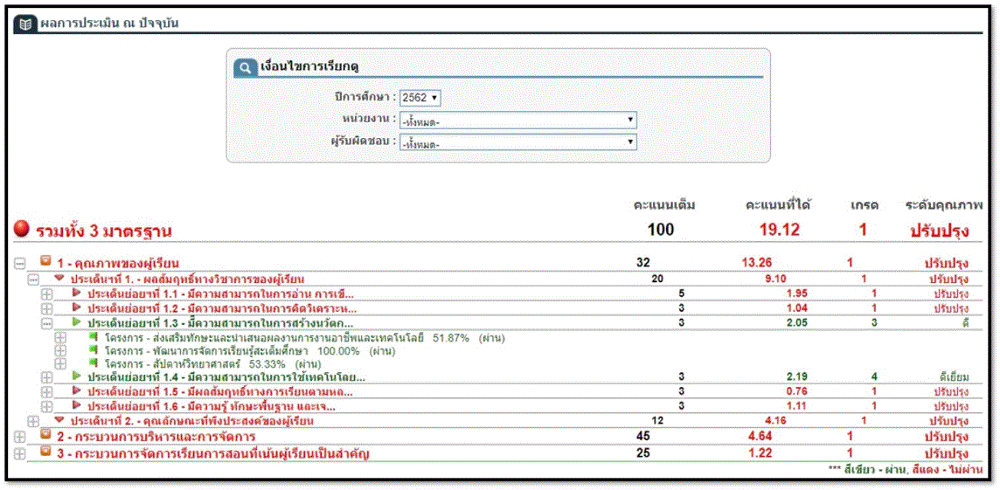
โครงการ Chaiyaphum Smart Education
tlp21.net
มีรูปแบบรายงานเพื่อของผู้บริหารใช้ในการติดตามการดำเนินงาน ทั้งในแง่การประกันคุณภาพการศึกษาและการใช้งบประมาณให้ได้อย่างมีประสิทธิภาพ

Slide 16
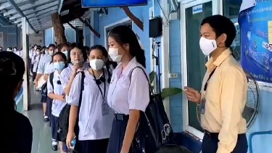
โครงการ Chaiyaphum Smart Education
tlp21.net
1.2 ระบบเทคโนโลยีสารสนเทศสำหรับบริหารสถานศึกษา และสนับสนุนการจัดการเรียนรู้ วัตถุประสงค์การใช้งาน
1. โรงเรียนมีระบบสนับสนุนการดำเนินงานวิชาการ ได้แก่ ระบบจัดการหลักสูตร คลังข้อสอบ มาตรฐานและตัวชี้วัดของหลักสูตรการศึกษาขั้นพื้นฐาน การทดสอบออนไลน์หรือบนกระดาษ คำตอบ การจัดการเนื้อหาบทเรียน การสั่งการบ้าน
2. โรงเรียนมีระบบสนับสนุนงานกิจการนักเรียน อาทิ การเช็คเวลาเข้าโรงเรียนด้วยกล้องจับใบหน้ารวมทั้งตรวจอุณหภูมิเพื่อป้องกันโควิท19 เช็คชื่อนักเรียนเข้าเรียน รายคาบ การเพิ่ม-ลดคะแนนพฤติกรรม การเยี่ยมบ้านเพื่อทราบปัญหา การประเมินพฤติกรรม SDQ เพื่อคัดกรองเด็กและการแจ้งข่าวสารประชาสัมพันธ์ผู้ปกครอง

Slide 17
โครงการ Chaiyaphum Smart Education
tlp21.net
คลังบทเรียนกลาง
คลังข้อสอบกลาง
จัดเก็บบทเรียนตามสาระมาตรฐาน และตัวชี้วัดของแต่ละระดับชั้น
จัดเก็บข้อสอบมาตรฐาน ตามตัวชี้วัดของแต่ละระดับชั้น
กองการศึกษา อบจ.ชัยภูมิ
บทเรียนออนไลน์ (ตามตัวชี้วัด)
คลังข้อสอบ (จัดเก็บตามตัวชี้วัด)
สอบออนไลน์ (ตามตัวชี้วัด)
สั่งและส่งการบ้านออนไลน์
เข้าใช้งานได้จากทุกที่ ทุกเวลา
โรงเรียนในสังกัด
Steaming
Smart Education
ครูสร้างบทเรียน จาก Studio แบบฝึกหัด และข้อสอบผ่านระบบ

Slide 18
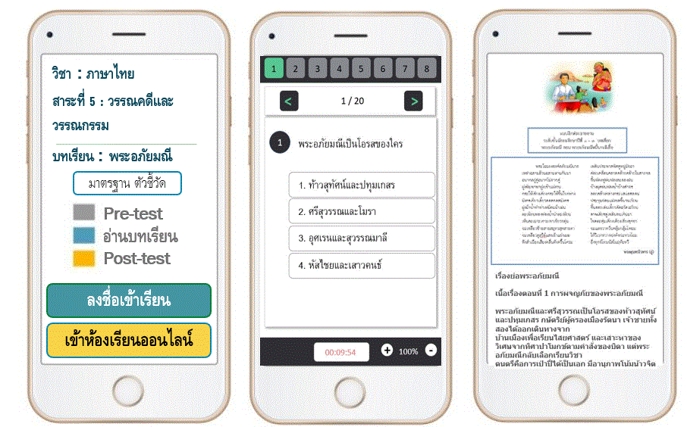
โครงการ Chaiyaphum Smart Education
tlp21.net

Slide 19
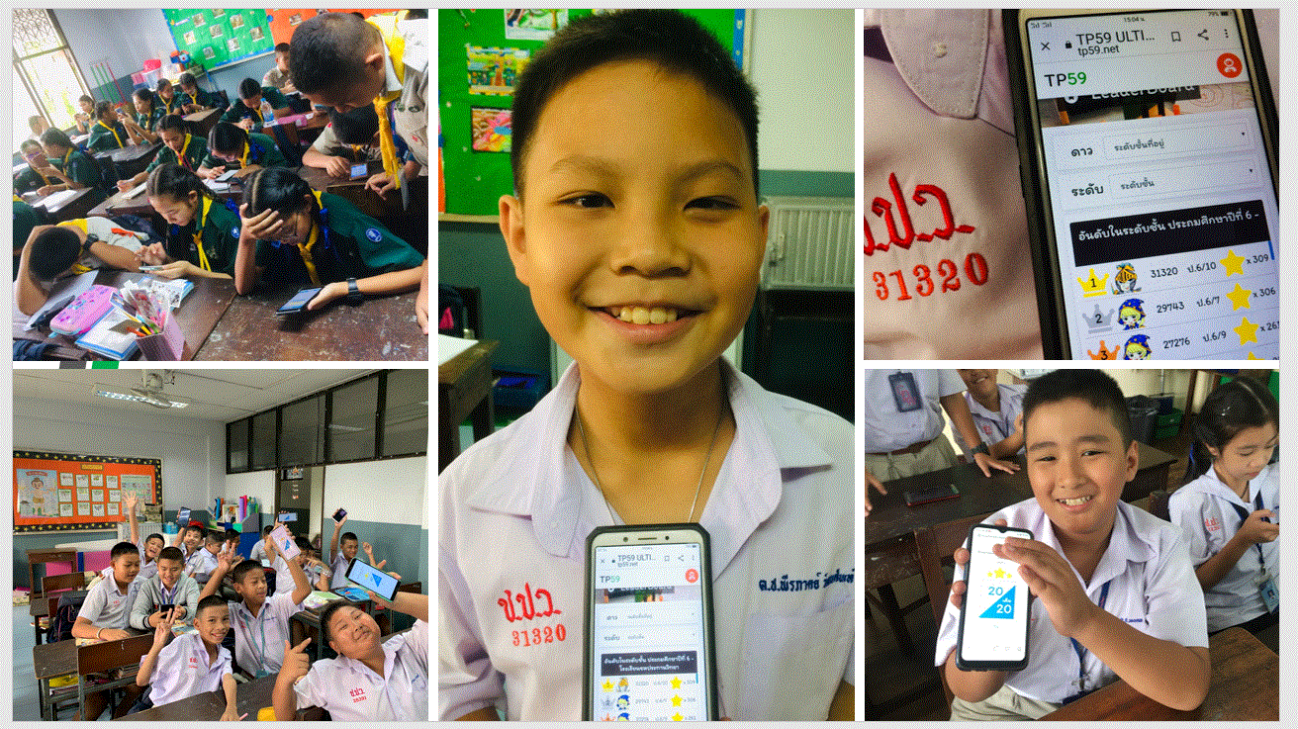
โครงการ Chaiyaphum Smart Education
tlp21.net

Slide 20
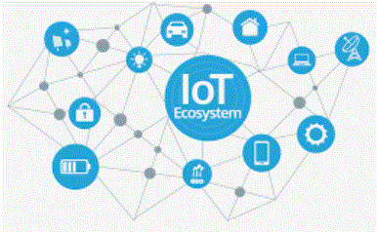
โครงการ Chaiyaphum Smart Education
tlp21.net
1.3 ระบบเทคโนโลยีสารสนเทศสำหรับบริหารจัดการหลักสูตรทวิศึกษา
(IoT and Digital Platform) วัตถุประสงค์การใช้งาน เพื่อเรียนรู้การทำเกษตรสมัยใหม่ ประกอบด้วย
1) หลักสูตรทำการเกษตรสมัยใหม่ด้วยการใช้เทคโนโลยี IoT เพื่อเพิ่มประสิทธิภาพให้การทำ การเกษตร
2) หลักสูตรการพัฒนาแพลตฟอร์มสำหรับการทำการเกษตร เป็นการพัฒนาแอปพลิเคชั่นเพื่อสร้างแพลตฟอร์มด้านการเกษตรเป็นของตนเอง หรือเป็นการผสมผสานการเรียนร่วมกับรายวิชาทางด้านการทำการเกษตร
3) แพลตฟอร์มบริหารจัดการข้อมูลส่วนกลาง (Data Platform) จาก IoT Device
4) โครงข่ายสัญญาณ IoT LPWAN (ระยะเวลา 2 ปี)

Slide 21
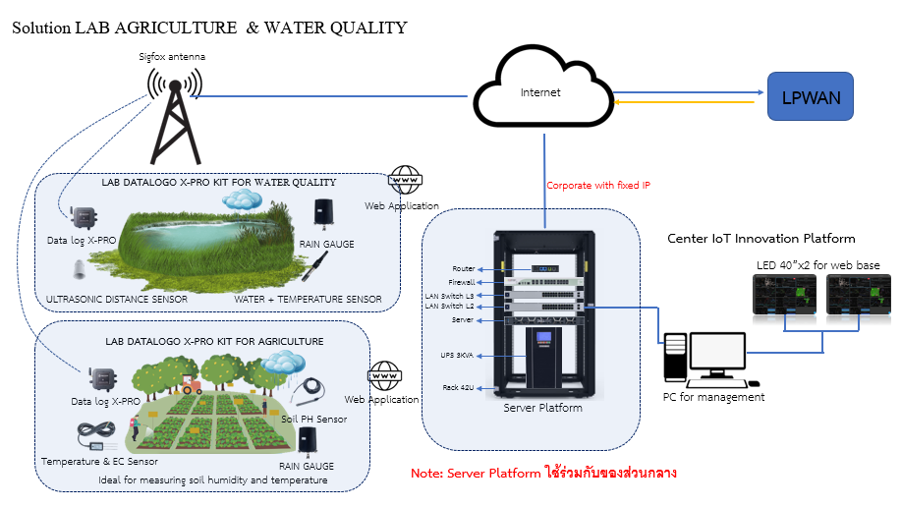
โครงการ Chaiyaphum Smart Education
tlp21.net
รายละเอียดระบบสารสนเทศที่ขออนุมัติ
โครงสร้างการเชื่อมต่อโครงข่ายการจัดการหลักสูตรทวิศึกษา (IoT and Digital Platform)

Slide 22
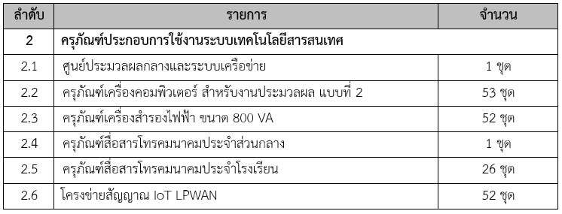
โครงการ Chaiyaphum Smart Education
tlp21.net
รายละเอียดครุภัณฑ์อุปกรณ์คอมพิวเตอร์ที่ขออนุมัติ

Slide 23
โครงการ Chaiyaphum Smart Education
tlp21.net
ศูนย์ประมวลผลกลางและระบบเครือข่ายเพื่อพัฒนาเป็น MOOC ของจังหวัด
2.1 ศูนย์ประมวลผลกลางและระบบเครือข่าย
2.1.1 เครื่องคอมพิวเตอร์แม่ข่ายสำหรับการจัดเก็บข้อมูลและประมวลผลแบบHyper Converged เพื่อจัดเก็บเนื้อหาของครู นักเรียน ตลอดจนความรู้ทั่วไปเพื่อเป็นความรู้ประกอบอาชีพมี ระบบจัดการสืบค้นตรงความต้องการของโรงเรียนจำนวน 1 ระบบ ราคา 21,080,000 บาท 1) เครื่องคอมพิวเตอร์ติดตั้งระบบ Hypervisor แบบ Hyper-Converged Infrastructure Appliance โดยเฉพาะและมี Node Server ขนาด 2U ต่อ 1Node จำนวน 4 Nodes Server
2) มีหน่วยประมวลผลกลาง (CPU) แบบ 26 แกนหลักที่ ความเร็วไม่น้อยกว่า 2.1 GHz จำนวนไม่น้อยกว่า 2 หน่วย
3) หน่วยความจำหลัก (RAM) ชนิด DDR4 ความเร็ว 3200 MT/s ขนาดความจุไม่น้อยกว่า 768 GB
4) มีหน่วยจัดเก็บข้อมูล ชนิด Solid State Drives (SSD) แบบ SAS Mix Use ขนาดความจุก่อน Format ไม่น้อย กว่า 800 GB ไม่น้อยกว่า 1 หน่วย ต่อ Node Server (Caching Tier)

Slide 24
โครงการ Chaiyaphum Smart Education
tlp21.net
ศูนย์ประมวลผลกลางและระบบเครือข่ายเพื่อพัฒนาเป็น MOOC ของจังหวัด
2.1.2 อุปกรณ์กระจายสัญญาณความเร็วไม่น้อยกว่า10 Gbps จำนวน 2 ชุด ๆ ละ 540,000 บาท 1) ลักษณะ Layer 3 Routing ได้ทั้งแบบ Static, OSPF และ BGP routing ทั้ง IPv4 และ IPv6
2) มีช่องเชื่อมต่อระบบเครือข่าย (Network Interface) แบบ 10 Gbps Ethernet SFP+ จำนวน ไม่น้อยกว่า 12 ช่อง
3) มีช่องการเชื่อมต่อเครือข่าย แบบ 100 Gb (QSFP28) จำนวนไม่น้อยกว่า 3 ช่อง
4) มี Memory รองรับการทำงานขนาดไม่น้อยกว่า 4 GB
5) มี Switch fabric capacity ขนาดไม่น้อยกว่า 840 Gbps และมี Throughput ได้ไม่น้อยกว่า 6 30 Mpps
- มีลักษณะการทำงานไม่น้อยกว่า Layer 3 ทำงานแบบ Layer 3 Routing ได้ทั้งแบบ Static, OSPF และ BGP routing ทั้ง IPv4 และ IPv6
- มีช่องเชื่อมต่อระบบเครือข่าย (Network Interface) แบบ 10 Gbps Ethernet SFP+ จำนวนไม่น้อยกว่า 12 ช่อง
- มีช่องสำหรับรองรับการเชื่อมต่อระบบเครือข่าย (Network Interface) แบบ 100 Gb (QSFP28) จำนวนไม่น้อยกว่า 3 ช่อง
- มี Memory รองรับการทำงานขนาดไม่น้อยกว่า 4 GB
- มี Switch fabric capacity ขนาดไม่น้อยกว่า 840 Gbps และมี Throughput ได้ไม่น้อยกว่า 630 Mpps
3. อุปกรณ์จัดเก็บข้อมูลภายนอกแบบ SAN Storage จำนวน 1 ชุด ราคา 4,050,000 บาท

Slide 25
โครงการ Chaiyaphum Smart Education
tlp21.net
ศูนย์ประมวลผลกลางและระบบเครือข่ายเพื่อพัฒนาเป็น MOOC ของจังหวัด
2.1.3 อุปกรณ์จัดเก็บข้อมูลภายนอกแบบ SAN Storage จำนวน 1 ชุด ราคา 4,050,000 บาท 1) มี Hard Drive Backplane รองรับ Drive Type 2.5” แบบ SAS, NL-SAS และ แบบ SSD จำนวนรวมทั้งสิ้นไม่น้อยกว่า 24 หน่วย ต่อหนึ่ง Storage Enclosure
2) มีหน่วยประมวลผล แบบ Dual Controller แบบ Active/Active controllers ติดตั้งภายในตัว Storage enclosure โดยแต่ละ Controller มี Cache Memory ไม่น้อยกว่า 8 GB
3) รองรับการทำงานแบบ RAID Level 0, 1,10 ,5, 50 ,6 เป็นอย่างน้อย
4) มี Hard drive ขนาด 2.5” ความจุ 2.4TB ความเร็วรอบ 10,000 rpm จำนวน 24 หน่วย รองรับการเพิ่มขยาย Hard drive ได้สูงสุดรวมไม่น้อยกว่า 276 drives
5) มี Redundant Power Supply

Slide 26
โครงการ Chaiyaphum Smart Education
tlp21.net
ศูนย์ประมวลผลกลางและระบบเครือข่ายเพื่อพัฒนาเป็น MOOC ของจังหวัด
2.1.4 อุปกรณ์กระจายสัญญาณ SAN Switch จำนวน 1 ชุด ราคา 650,000 บาท 1) สามารถต่อเชื่อมผ่านเทคโนโลยี Fiber Channel (FC) ได้ จำนวนไม่น้อยกว่า 16 port และ สามารถขยายการใช้งาน port ได้ไม่น้อยกว่า 24 port
2) สามารถเชื่อมต่อแต่ละ port ที่มีความเร็วอย่างน้อย 16 Gbps และมี Transceiver ที่สามารถ ทำงานที่ความเร็วอย่างน้อย 16 Gbps/port
3) รองรับการทำ Aggregate Bandwidth ได้ไม่ต่ำกว่า 768 Gb/s

Slide 27
โครงการ Chaiyaphum Smart Education
tlp21.net
ศูนย์ประมวลผลกลางและระบบเครือข่ายเพื่อพัฒนาเป็น MOOC ของจังหวัด
2.1.5 อุปกรณ์กระจายสัญญาณหลักความเร็ว 25 Gbps จำนวน 2 ชุด ๆ ละ 945,000 บาท 1) มีลักษณะการทำงานไม่น้อยกว่า Layer 3
2) สามารถทำงานแบบ Layer 3 Routing ได้ทั้งแบบ Static, OSPFv2 และ BGP routing ทั้ง IPv4 และ IPv6 ได้
3) มีช่องเชื่อมต่อระบบเครือข่าย (Network Interface) แบบ 25 Gbps Ethernet SFP28 จำนวนไม่น้อยกว่า 24 ช่อง
4) มีช่องสำหรับรองรับการเชื่อมต่อระบบเครือข่าย (Network Interface) แบบ 100 Gb (QSFP28) ไม่น้อยกว่า 4 ช่อง
5) มี Memory รองรับการทำงานขนาดไม่น้อยกว่า 16 GB
6) มี Switch fabric capacity ขนาดไม่น้อยกว่า 2.16 Tbps full deplex และมี Throughput ไม่น้อยกว่า 954 Mpps

Slide 28
โครงการ Chaiyaphum Smart Education
tlp21.net
ศูนย์ประมวลผลกลางและระบบเครือข่ายเพื่อพัฒนาเป็น MOOC ของจังหวัด
2.1.6 อุปกรณ์สำรองไฟขนาด 5 kVA จำนวน 1 ชุด ราคา 250,000 บาท 1) เป็นชนิดตั้งพื้น (tower) หรือ ติดตั้งภายใน rack มาตรฐานชนิด 19 นิ้ว ได้
2) ไฟฟ้าขาเข้าชนิด 1 เฟส แรงดัน 230 VAC หรือดีกว่าความถี่ไฟฟ้าขาเข้า: 50/60 Hz
3) ไฟฟ้าขาออกชนิด 1 เฟส แรงดัน 220/230/240 VACมี Wave from ไฟฟ้าขาออกเแบบ Pure Sinewave
4) มีปลั๊ก output มาตรฐาน IEC C13 ชนิด 1 เฟส ความถี่ไฟฟ้าขาออก: 50Hz หรือ 60Hz
5) แบตเตอรี่ เป็นชนิดตะกั่วกรด ควบคุมแรงดันด้วยวาล์ว (Valve Regulated lead-acid, VRLA)
แบตเตอรี่สามารถถอดเปลี่ยนได้โดยไม่ต้องปิดเครื่อง (Hot-swappable)

Slide 29
โครงการ Chaiyaphum Smart Education
tlp21.net
ครุภัณฑ์ประกอบการใช้งานระบบเทคโนโลยีสารสนเทศ
2.2 ครุภัณฑ์เครื่องคอมพิวเตอร์ สำหรับงานประมวลผล แบบที่ 2 จำนวน 53 ชุด ๆ ละ
30,000 บาท เป็นเงิน 1,590,000 บาท คุณลักษณะตามเกณฑ์ราคากลางและคุณลักษณะพื้นฐานการจัดหาอุปกรณ์และระบบคอมพิวเตอร์ กระทรวงดิจิทัล
เพื่อเศรษฐกิจและสังคม ฉบับเดือน พฤษภาคม 2563 หน้า 4 ข้อ 8
2.3 ครุภัณฑ์เครื่องสำรองไฟฟ้า ขนาด 800 VA จำนวน 52 ชุด ๆ ละ 2,500 บาท
เป็นเงิน 130,000 บาท
คุณลักษณะตามเกณฑ์ราคากลางและคุณลักษณะพื้นฐานการจัดหาอุปกรณ์และระบบคอมพิวเตอร์ กระทรวงดิจิทัล
เพื่อเศรษฐกิจและสังคม ฉบับเดือน พฤษภาคม 2563 หน้า 21 ข้อ 63

Slide 30
โครงการ Chaiyaphum Smart Education
tlp21.net
ครุภัณฑ์ประกอบการใช้งานระบบเทคโนโลยีสารสนเทศ
2.4 ครุภัณฑ์สื่อสารโทรคมนาคมประจำส่วนกลาง จำนวน 1 ชุด เป็นเงิน 300,000 บาท
1) จัดหาและติดตั้งวงจรสื่อสารข้อมูลอินเทอร์เน็ตโดยไม่จำกัดจำนวนผู้ใช้ และปริมาณข้อมูลเข้าออก
2) ให้บริการอินเตอเน็ตแบบ Full Duplex ตลอดเวลา โดยมีความเร็วภายในประเทศไม่ต่ำกว่า 1,000 Mbps.
3) ผู้ให้บริการอินเตอร์เน็ตจะต้องจัดหาอุปกรณ์ Router และ Firewall และต้องมีเจ้าหน้าที่ 4) มีผู้เชี่ยวชาญที่ที่ได้รับการ Certify จากเจ้าของผลิตภัณฑ์ ให้คำปรึกษาและแก้ไขปัญหาตลอด ระยะเวลาสัญญา

Slide 31
โครงการ Chaiyaphum Smart Education
tlp21.net
ครุภัณฑ์ประกอบการใช้งานระบบเทคโนโลยีสารสนเทศ
2.5 ครุภัณฑ์สื่อสารโทรคมนาคมประจำโรงเรียน จำนวน 26 ชุด ๆ ละ 205,000 บาท เป็นเงิน 5,330,000 บาท
1) จัดหาและติดตั้งวงจรสื่อสารข้อมูลอินเทอร์เน็ตโดยไม่จำกัดจำนวนผู้ใช้ และปริมาณข้อมูลเข้าออก
2) ให้บริการอินเตอเน็ตแบบ Full Duplex ตลอดเวลา โดยมีความเร็วภายในประเทศไม่ต่ำกว่า 500 Mbps.
3) ผู้ให้บริการอินเตอร์เน็ตจะต้องจัดหาอุปกรณ์ Router และ Firewall และต้องมีเจ้าหน้าที่ 4) มีผู้เชี่ยวชาญที่ที่ได้รับการ Certify จากเจ้าของผลิตภัณฑ์ ให้คำปรึกษาและแก้ไขปัญหาตลอด ระยะเวลาสัญญา

Slide 32
โครงการ Chaiyaphum Smart Education
tlp21.net
ครุภัณฑ์ประกอบการใช้งานระบบเทคโนโลยีสารสนเทศ
2.6 ครุภัณฑ์สื่อสารโครงข่ายสัญญาณ IoT LPWAN จำนวน 712 ชุด ๆ ละ 1,000 บาท
เป็นเงิน 712,000 บาท
1) เป็นระบบสื่อสารระยะไกลโดยเทคโนโลยี LPWAN ใช้ย่านความถี่ Unlicensed 920-925 MHz
2) ใช้เทคโนโลยีการส่งสัญญาณแบบ Ultra-Narrow Band (UNB) เพื่อเสถียรภาพในการส่งสัญญาณ

Slide 33
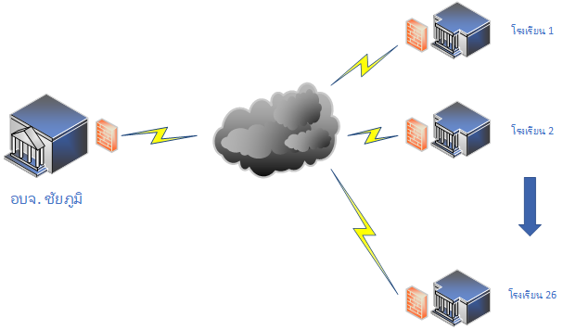
โครงการ Chaiyaphum Smart Education
tlp21.net
System Diagram

Slide 34
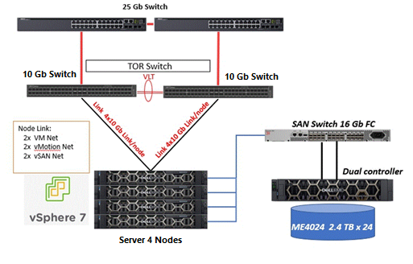
โครงการ Chaiyaphum Smart Education
tlp21.net
โครงสร้างการเชื่อมโยงคอมพิวเตอร์ที่ส่วนกลาง อบจ.ชัยภูมิ

Slide 35
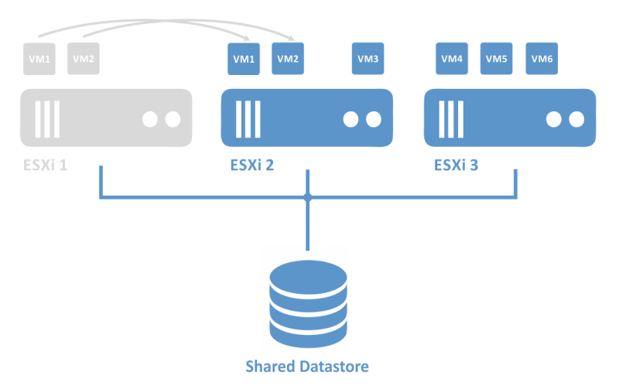
โครงการ Chaiyaphum Smart Education
tlp21.net
Hyper Converged Infrastructure Design

Slide 36
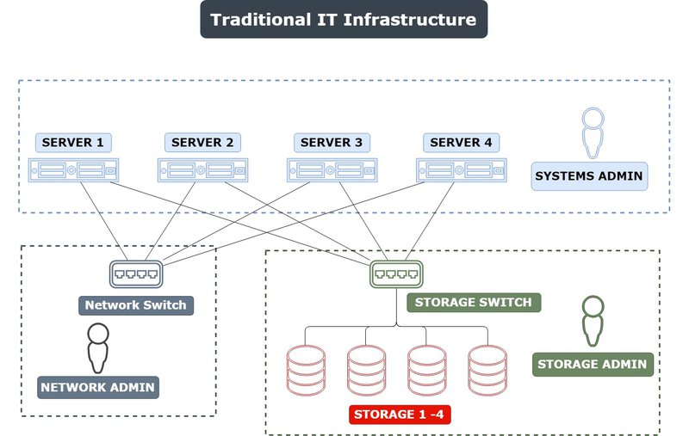
โครงการ Chaiyaphum Smart Education
tlp21.net

Slide 37
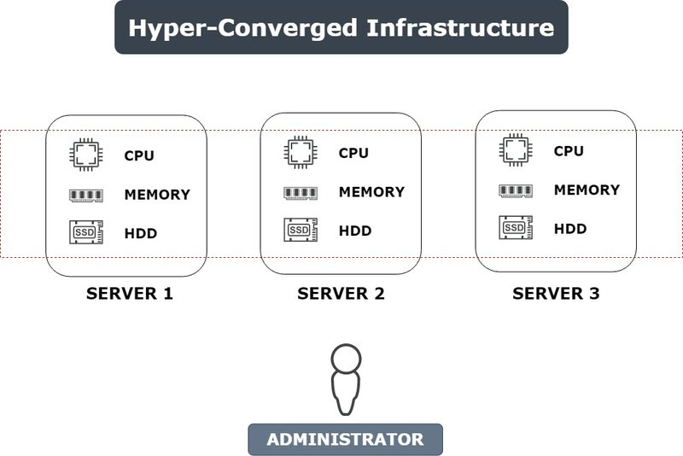
โครงการ Chaiyaphum Smart Education
tlp21.net

Slide 38
โครงการ Chaiyaphum Smart Education
tlp21.net
Benefits of HCI
1. ลดต้นทุนค่าใช้จ่ายที่เกิดขึ้น
สามารถเข้าไปช่วยลดจำนวนอุปกรณ์ทั้งในส่วนของ Server และ External Storage ลดความซ้ำซ้อนทางด้านโซลูชั่นไม่ว่าจะเป็น. ระบบ SAN, NAS, และ DR Site รวมไปถึงการขยายฮาร์ดแวร์ในอนาคตภายใต้แนวคิด "ซื้อเท่าที่ใช้ จ่ายเท่าที่จำเป็น" ช่วยให้ลด ต้นทุนค่าใช้จ่ายขององค์กรได้ถึง 40%
2. เพิ่มประสบการณ์ที่ดีให้กับผู้ใช้งาน
ด้วยความสามารถทางด้านเทคโนโลยีในระดับ Storage และ Network Layer ช่วยแก้ปัญหาคอขวดและความหน่วง เพิ่มประสิทธิ ภาพความเร็วในการเข้าถึง และใช้งานระบบสารสนเทศต่างๆ ขององค์กรให้กับผู้ใช้งาน
3. ระบบสารสนเทศสามารถใช้งานได้อย่างต่อเนื่อง
ด้วยความสามารถทางด้าน High Availability ทำให้ระบบสารสนเทศขององค์การสามารถทำงานและให้บริการได้อย่างต่อเนื่อง ลดความเสี่ยงในเรื่องของ Downtime สอดคล้องกับหลักการทำ Business Continuity Plan (BCP)
4. บริหารจัดการแบบรวมศูนย์
การลดจำนวนอุปกรณ์ ความซ้ำซ้อนของโซลูชั่นและทดแทนสิ่งเหล่านี้ ทำให้สามารถบริหารจัดการได้จากหน้าจอเดียว เพื่อความสะดวกสบายรวดเร็ว และประหยัดเวลาให้กับทีมไอที สามารถนำเวลาในส่วนที่เหลือไปจัดการงานอื่นๆ ที่สำคัญกว่าได้เป็นอย่างดี

Slide 39
โครงการ Chaiyaphum Smart Education
tlp21.net
รายละเอียดการส่งมอบอุปกรณ์
1. ส่วนกลาง (อบจ.ชัยภูมิ)
2. โรงเรียน 26 โรงเรียน (สังกัด อบจ.ชัยภูมิ)
ระบบจัดทำแผนเพื่อประกันคุณภาพสถานศึกษา
ระบบสนับสนุนการจัดการเรียนรู้และดูแลช่วยเหลือนักเรียน
ระบบบริหารจัดการหลักสูตร IOT and Digital
ศูนย์ประมวลผลกลางและระบบเครือข่าย
ครุภัณฑ์สื่อสารโทรคมนาคมประจำส่วนกลาง
เครื่องคอมฯ สำหรับประมวลผล แบบที่ 2 จำนวน 1 เครื่อง
ระบบจัดทำแผนเพื่อประกันคุณภาพสถานศึกษา
ระบบสนับสนุนการจัดการเรียนรู้และดูแลช่วยเหลือนักเรียน
ระบบบริหารจัดการหลักสูตร IOT and Digital
ครุภัณฑ์สื่อสารโทรคมนาคมประจำโรงเรียน และโครงข่ายสัญญาณ IoT LPWAN
เครื่องคอมฯ สำหรับประมวลผล แบบที่ 2 จำนวน 2 เครื่อง
เครื่องสำรองไฟฟ้า ขนาด 800 VA จำนวน 2 ชุด

Slide 40
โครงการ Chaiyaphum Smart Education
tlp21.net
ภาคผนวก MOOC
MOOC คือ Massive Open Online Courses หมายถึง การจัดการเรียนการสอนในรูปแบบออนไลน์ ที่รองรับผู้เรียนจำนวนมาก ไม่จำกัดเพศ วัย การศึกษา โดยให้บริการฟรี และเป็นการเรียนรู้แบบ Anywhere Anytime นั่นคือ เรียนได้ทุกที่ ทุกเวลา ผ่านสมาร์ตโฟน คอมพิวเตอร์ แท็บเล็ต โดยเรียนผ่านวิดีโอ บรรยายโดยอาจารย์เจ้าของวิชา มีแบบฝึกหัดหลังบทเรียน
อีเลิร์นนิ่ง (e-learning) เป็นการเรียนการสอนสำหรับผู้เรียนเฉพาะกลุ่ม เรียนในสถาบันการศึกษานั้นๆ ซึ่งอาจมีรูปแบบกระบวนการทำงานที่ถูกออกแบบให้เหมาะสมกับกับสถาบันการศึกษา เช่นการค้นหาเนื้อหาบทเรียนแยกตามมาตรฐานหรือตัวชี้วัดรายวิชา การเชื่อมโยงเข้ากับแบบฝึกหัดท้ายบทซึ่งมีการจัดเก็บผลการเรียนในรูปแบบของคะแนนรายบุคคลหรือรายกลุ่ม เป็นต้น

Slide 41
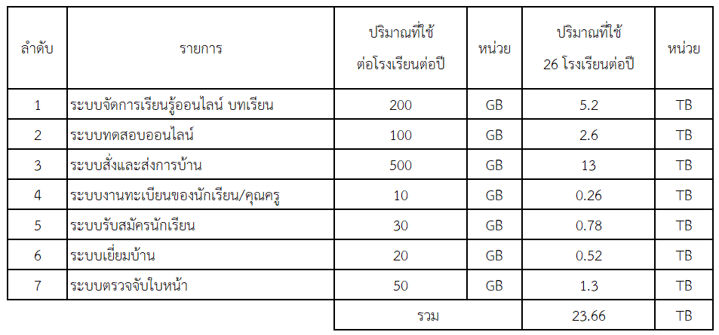
โครงการ Chaiyaphum Smart Education
tlp21.net
ภาคผนวก ขนาดความจุ Storage
ความจุของ SAN Storage ในโครงการ 2.4 TB จำนวน 24 หน่วย รวมความจุทั้งสิ้น 57.6 TB
ถ้าจัดเก็บเนื้อหา 1 ช่วงชั้นปี คือ 3 ปี จะต้องใช้พื้นที่เท่ากับ 70.98 TB ซึ่งยังไม่ได้รวมการสำรองข้อมูล

Slide 42
โครงการ Chaiyaphum Smart Education
ข้อคำถามจากคณะกรรมการ ICT กระทรวงมหาดไทย โครงการ ชัยภูมิ Smart Education 1.อยากให้ใช้ระบบ ThaiMOOC แทนการจัดหาครุภัณฑ์คอมพิวเตอร์
tlp21.net
อบจ.ชัยภูมิได้สอบถามถึงความเป็นไปได้ในการใช้ระบบของ ThaiMOOC ได้รับข้อมูลดังนี้
1) ThaiMOOC ให้บริการในรูปแบบ Course Online แบบการเรียนรู้ตามอัธยาศัยหรือการ เรียนรู้ด้วยตนเอง
2) ThaiMOOC มีพื้นที่จัดเก็บข้อมูล 500 GB เท่านั้น สำหรับการ upload เนื้อหาต่าง ๆ ThaiMOOC ทำ MOU กับ Google เพื่อให้สามารถนำ Content ไปฝากไว้ใน youtube โดย Content ดังกล่าว ไม่สามารถค้นหาผ่าน Application youtube ได้ และไม่สามารถ Copy link ออกมาได้ ต้องใช้งานผ่านทาง ThaiMOOC เท่านั้น 3) ThaiMOOC เป็นการสื่อสารข้อมูลแบบทางเดียว คือดูได้อย่างเดียว ไม่สามารถสื่อสาร แบบโต้ตอบได้ และไม่สามารถให้นักเรียนส่งการบ้านผ่าน ThaiMOOC ได้

Slide 43
โครงการ Chaiyaphum Smart Education
ข้อคำถามจากคณะกรรมการ ICT กระทรวงมหาดไทย โครงการ ชัยภูมิ Smart Education 1. อยากให้ใช้ระบบ ThaiMOOC แทนการจัดหาครุภัณฑ์คอมพิวเตอร์
tlp21.net
อบจ.ชัยภูมิได้สอบถามถึงความเป็นไปได้ในการใช้ระบบของ ThaiMOOC ได้รับข้อมูลดังนี้ (ต่อ)
4) ThaiMOOC ไม่สามารถให้บริการแบบ Streaming ถ่ายทอดสดทั้งภาพและเสียงได้
5) ThaiMOOC ไม่สามารถติดตั้งระบบบริหารจัดการอื่น เช่น ระบบบริหารจัดการการเรียน การสอน (School Management Systems ) ที่อยู่ในโครงการเพิ่มเติมเข้าไป ได้
6) การนำ Content เข้าสู่ระบบ ThaiMOOC นั้น จะมีกระบวนการในการจัดหาผู้เชี่ยวชาญ ในเรื่องนั้นๆ เพื่อมาประเมินเนื้อหาก่อนทั้งในมิติคุณภาพของเนื้อหา และมิติความถูกต้อง ของสื่อ เช่น มีความละเอียดของวีดีโอที่ถูกต้อง รูปหรือเอกสารในเนื้อหาต้องไม่ผิดลิขสิทธิ์ โดยจะใช้เวลาดำเนินการประมาณ 8 เดือนในการพัฒนาสื่อลง ThaiMOOC แต่ละเรื่อง 7) ThaiMOOC เป็น Application ที่ใช้ ubuntu เป็นระบบปฎิบัติการ ซึ่งแตกต่างจาก ระบบ Microsoft ที่เสนอในโครงการ

Slide 44
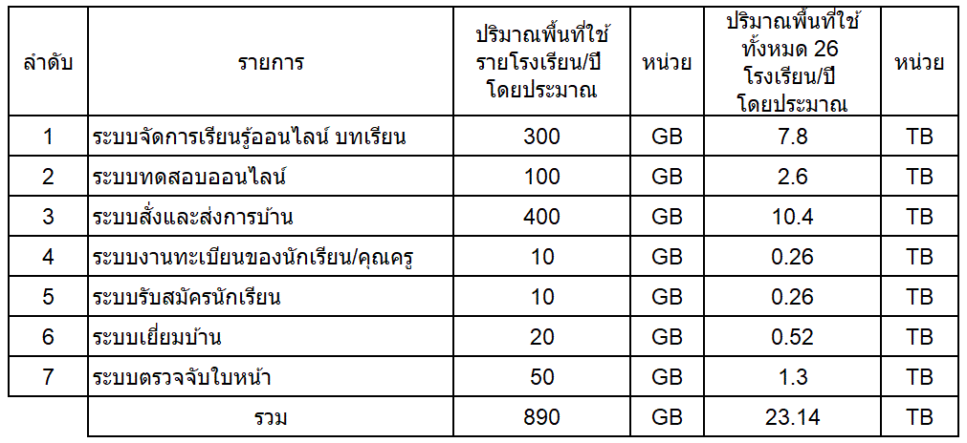
โครงการ Chaiyaphum Smart Education
ข้อคำถามจากคณะกรรมการ ICT กระทรวงมหาดไทย โครงการ ชัยภูมิ Smart Education 2. เครื่องคอมพิวเตอร์สำรองข้อมูลที่มีราคาสูงกว่าราคากลาง จำเป็นแค่ใหน และได้มี การทำสถิติปริมาณการใช้หรือไม่
tlp21.net
Storage ขนาด 2.4 TB จำนวน 24 หน่วย รวมทั้งสิ้น 57.6 TB
*
* อ้างอิงจากโรงเรียนที่ใช้แต่ละระบบ จำนวนบทเรียนออนไลน์ถ้าสร้างครบทุกตัวชี้วัดจะต้องมีทั้งสิ้น 2,362 ชุดบทเรียน

Slide 45
โครงการ Chaiyaphum Smart Education
ข้อคำถามจากคณะกรรมการ ICT กระทรวงมหาดไทย โครงการ ชัยภูมิ Smart Education 2. เครื่องคอมพิวเตอร์สำรองข้อมูลที่มีราคาสูงกว่าราคากลาง จำเป็นแค่ใหน และได้มี การทำสถิติปริมาณการใช้หรือไม่
tlp21.net
Storage ขนาด 2.4 TB จำนวน 24 หน่วย รวมทั้งสิ้น 57.6 TB (ต่อ)
1. ปริมาณการใช้พื้นที่โดยประมาณของทุกระบบทั้ง 26 โรงเรียนต่อปี ใช้พื้นที่ทั้งสิ้น 23.14 TB (โดยปกติโรงเรียนจัดเก็บผลงานนักเรียนเป็นระยะเวลา 1 ช่วงชั้น 3 ปี ซึ่งจะทำให้ใช้พื้นที่มากกว่าที่คาดไว้)
2. พื้นที่ต้องมีการสำรองอย่างน้อย 50% เท่ากับ 28.8 TB
3. รวมพื้นที่ประมาณการที่ใช้ 51.94 TB
4. Storage ชุดดังกล่าวนี้คาดการว่าจะสามารถใช้งานได้เป็นระยะเวลาอย่างน้อย 5 ปี

Slide 46
โครงการ Chaiyaphum Smart Education
ข้อคำถามจากคณะกรรมการ ICT กระทรวงมหาดไทย โครงการ ชัยภูมิ Smart Education 2. เครื่องคอมพิวเตอร์สำรองข้อมูลที่มีราคาสูงกว่าราคากลาง จำเป็นแค่ใหน และได้มี การทำสถิติปริมาณการใช้หรือไม่
tlp21.net
สถานะการจริงในการใช้งานทรัพยากร CPU
จากการใช้งานจริงโดยใช้เครื่องเซิฟเวอร์ที่มีคุณสมบัติ CPU : 32 Core Ram 64 GB
ใช้ในการสอบออนไลน์นักศึกษา 2,000 คน โดยจัดชุดทดสอบให้นักศึกษาเข้าใช้งานระบบทดสอบออนไลน์พร้อมกันทุกคนในเวลาเดียวกัน มีจำนวนข้อสอบในชุดทั้งหมด 75 ข้อ ภายในชุดทดสอบแบ่งเป็น 15 ตอน และระบบจะสลับข้อสอบ และสลับตัวเลือกโดยจะสลับข้อสอบเรียงตามลำดับตอนในชุดทดสอบที่จัดไว้ ทำให้ CPU ใช้งานเกือบ 100% นานประมาณ 5 นาที นักศึกษาสามารถเข้าทดสอบออนไลน์ได้ทุกคนและสามารถส่งคำตอบได้โดยไม่ติดปัญหา

Slide 47
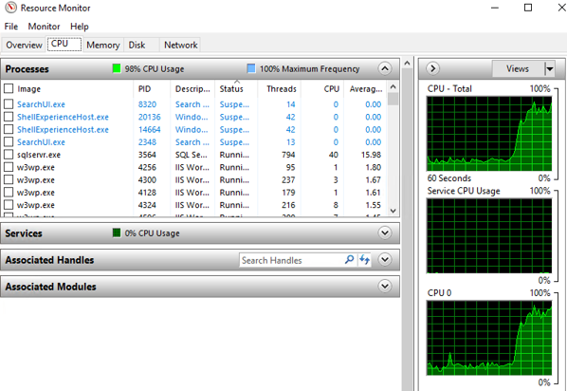
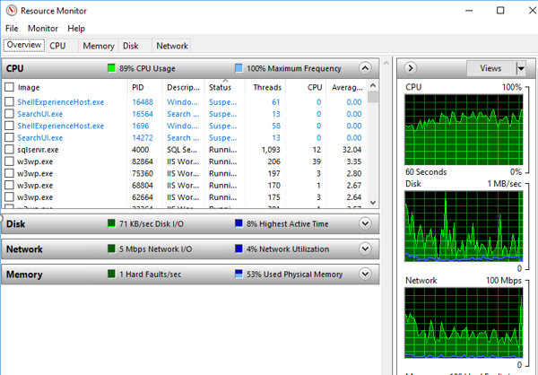
โครงการ Chaiyaphum Smart Education
ข้อคำถามจากคณะกรรมการ ICT กระทรวงมหาดไทย โครงการ ชัยภูมิ Smart Education 2. เครื่องคอมพิวเตอร์สำรองข้อมูลที่มีราคาสูงกว่าราคากลาง จำเป็นแค่ใหน และได้มี การทำสถิติปริมาณการใช้หรือไม่
tlp21.net

Slide 48
โครงการ Chaiyaphum Smart Education
ข้อคำถามจากคณะกรรมการ ICT กระทรวงมหาดไทย โครงการ ชัยภูมิ Smart Education 2. เครื่องคอมพิวเตอร์สำรองข้อมูลที่มีราคาสูงกว่าราคากลาง จำเป็นแค่ใหน และได้มี การทำสถิติปริมาณการใช้หรือไม่
tlp21.net
ประมาณการ เครื่องแม่ข่าย
จากการใช้งานจริงในการสอบออนไลน์ใช้จำนวน 32 Core สามารถรองรับผู้เข้าใช้งานได้ 2,000
คนในเวลาเดียวกัน ถ้ามีผู้เข้าสอบประมารณ 12,000 คน จำเป็นต้องใช้ Core CPU ประมาณ 6 เท่า
จะได้ 192 Core ซึ่งใกล้เคียงกับที่ประมาณการเครื่องเซิฟเวอร์ 208 Core
จำนวนนักเรียนที่สอบ | จำนวน Core
2,000 คน | 32
12,000 คน | 192

Slide 49
โครงการ Chaiyaphum Smart Education
ข้อคำถามจากคณะกรรมการ ICT กระทรวงมหาดไทย โครงการ ชัยภูมิ Smart Education 2. เครื่องคอมพิวเตอร์สำรองข้อมูลที่มีราคาสูงกว่าราคากลาง จำเป็นแค่ใหน และได้มี การทำสถิติปริมาณการใช้หรือไม่
tlp21.net
เปรียบเทียบค่าใช้จ่ายกรณีซื้อและกรณีเช่าใช้ระบบ Cloud *
* ที่มาราคาจาก CAT

Slide 50
โครงการ Chaiyaphum Smart Education
ข้อคำถามจากคณะกรรมการ ICT กระทรวงมหาดไทย โครงการ ชัยภูมิ Smart Education 3. ระบบที่จัดทำได้คำนึงถึงการเข้าใช้ของนักเรียนด้วยหรือไม่
tlp21.net
เนื่องจากนักเรียนในสังกัด อบจ.ชัยภูมิเป็นนักเรียนอยู่ในระดับชั้นมัธยมศึกษา นักเรียนส่วนใหญ่มากกว่าร้อยละ 80 มีสมาร์ทโฟนที่สามารถใช้ระบบดังกล่าวได้อยู่แล้ว อย่างไรก็ดี อบจ.ชัยภูมิ ก็ได้ตระหนักถึงปัญหาดังกล่าวจึงได้มีการเตรียมการจัดการในเรื่องดังกล่าวดังนี้
1.1 ระบบจัดการทดสอบและระบบจัดการบทเรียนสามารถพิมพ์ออกมา ในรูปแบบของกระดาษ และมีเมนูที่ให้ครูสามารถตรวจคำตอบของ นักเรียนจากกระดาษเข้าสู่ระบบได้
1.2 อบจ.ชัยภูมิ มีโครงการเตรียมความพร้อมระบบ WiFi ให้ครอบคลุม พื้นที่ภายในโรงเรียนรวมทั้งจะมีโครงการจัดหาเท็บเล็ตให้นักเรียนได้ใช้

Slide 51
โครงการ Chaiyaphum Smart Education
ข้อคำถามจากคณะกรรมการ ICT กระทรวงมหาดไทย โครงการ ชัยภูมิ Smart Education 4. ระบบที่จัดทำขึ้นควรมีส่วนที่ให้ผู้ปกครองมีส่วนร่วม มีการสื่อสาร ระหว่าง โรงเรียน นักเรียน และผู้ปกครอง เช่นเมื่อนักเรียนเข้าโรงเรียนแล้ว จะมีการแจ้งไปยัง ผู้ปกครองแล้วเป็นต้น
tlp21.net
โครงการ ชัยภูมิ Smart Education มีระบบดูแลช่วยเหลือนักเรียน อาทิ
1. ระบบเช็คเวลาเข้าโรงเรียนด้วยกล้องจับใบหน้ารวมทั้งตรวจอุณหภูมิเพื่อป้องกัน โควิท19 และแจ้งให้ผู้ปกครองทราบ ผ่าน SMS หรือ LINE
2. ระบบเช็คชื่อเข้าเรียนรายคาบ
3. ระบบบันทึกพฤติกรรม
4. ระบบเยี่ยมบ้าน เพื่อให้โรงเรียนสามารถให้ความข่วยเหลือได้ตรงกับสภาพเป็นจริง
5. ระบบแจ้งข่าวสารประชาสัมพันธ์ผู้ปกครอง

